Slide 1
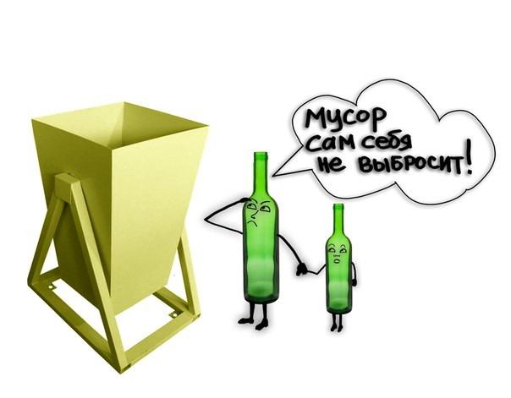
#У мусора есть дом

Slide 2

БЫТЬ или НЕ БЫТЬ
Почему в разных странах мира принято сортировать мусорные отходы, которые выкидывают жители, а в части из них за неправильную сортировку можно получить штраф? Причина проста: многие виды отходов не разлагаются очень долго, либо при разложении наносят непоправимый вред окружающей среде, именно поэтому их уничтожают или перерабатывают специальным образом. Представляем вам сроки разложения различных видом бытовых отходов.

Slide 3
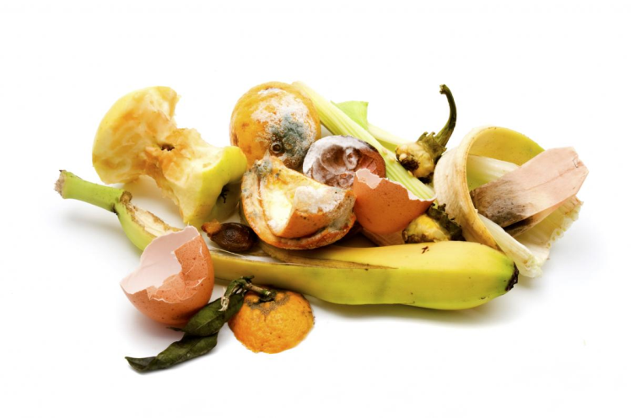
Сроки разложения разных видов мусора
1. Помет животных — срок разложения 10-15 дней
Наименее вредный мусор, который можно увидеть на улицах небольших городков и деревень, однако он доставляет много хлопот жителям.
2. Пищевые отходы — срок разложения 30 дней
Картофельные очистки, обрезки мяса и все, что остается съедобного после готовки можно отнести к этому виду мусора. Также не так опасен.

Slide 4
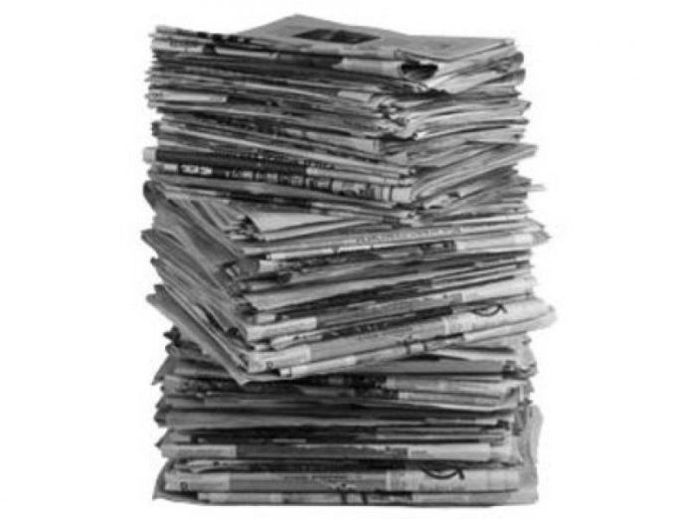
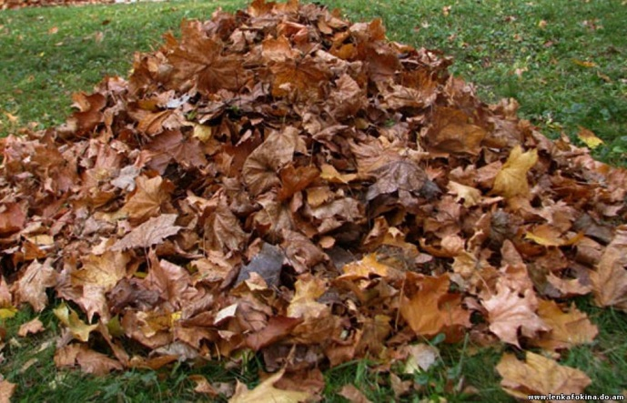
3. Газетная бумага — срок разложения 1-4 месяца
Прежде чем выкинуть газету на дорогу, подумайте, что еще целых 4 месяца жители вашего двора будут любоваться втоптанной в грязь бумагой.
4. Листья, семена, веточки — срок разложения 3-4 месяца
Если бы в парках не убирали естественный мусор коммунальные службы, то вскоре люди бы прогуливались по горам веток и листьев.

Slide 5

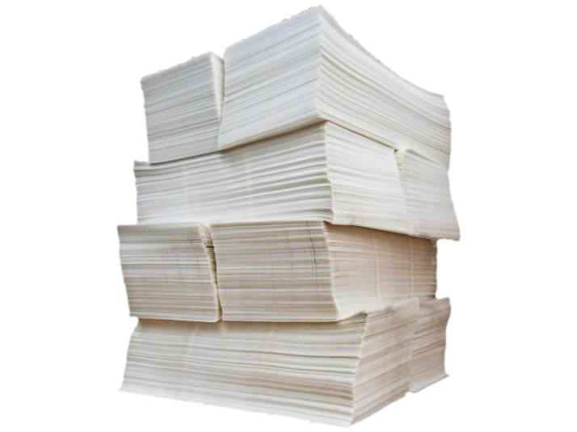
5. Картонные коробки — срок разложения 3 месяца
Вполне безвредный отход, если выкидывать его в мусорные баки.
6. Офисная бумага — срок разложения 2 года
Да, представьте себе. Все дело в составе и плотности: бумага изготавливается именно для того, чтобы документы, напечатанные на ней могли долго храниться, что не оставляет без внимания, к сожалению, срок её разложения.

Slide 6
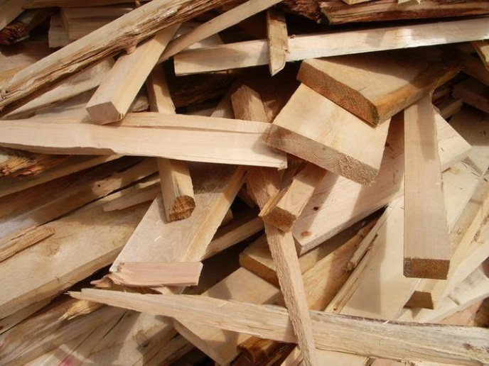
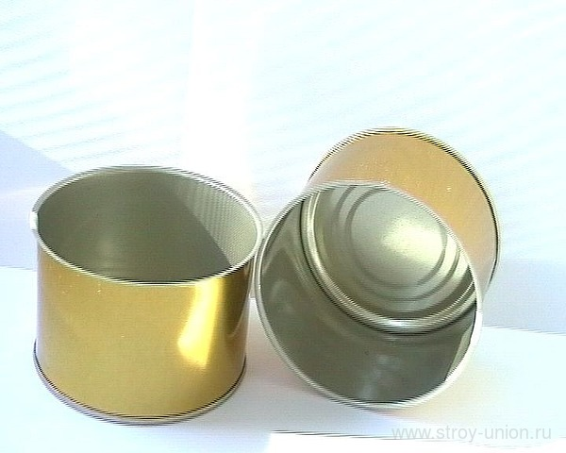
7. Доски — срок разложения 10 лет
Обычные доски, которые применяют на стройках. Конечно, если они не подвержены какой-либо обработке (например, пропитке мазутом).
8. Железные банки — срок разложения 10 лет
Подобно доскам, консервные банки из под тушенки или сгущенки будут гнить в земле еще 10 лет после того, как вы их швырнете под дерево в лесу.

Slide 7
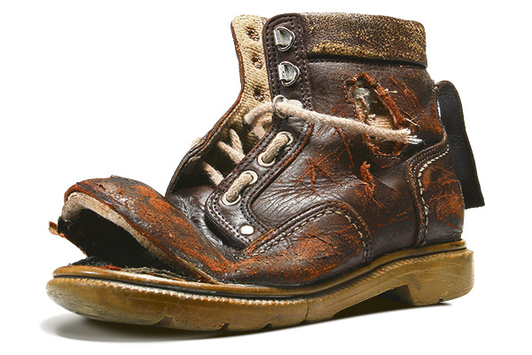
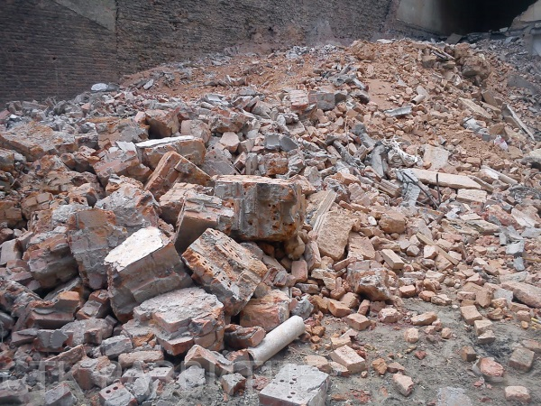
9. Старая обувь – срок разложения 10 лет
Тут все конечно же зависит от состава обуви и степени её изношенности, но в среднем, туфли из кожзаменителя будут разлагаться десятую часть века.
10. Обломки кирпича и бетона — срок разложения 100 лет
Именно тот мусор, который каждая компания-застройщик предпочитает закопать под детской площадкой во дворе дома. Да, и так довольно часто делают. Возможно, это и оправданно: ведь «сталинки» уже стоят по 80 лет.

Slide 8
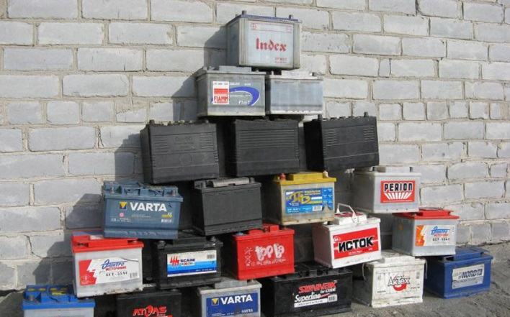
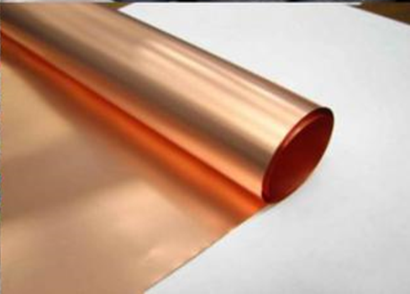
11. Автоаккумуляторы — срок разложения 100 лет
Такой мусор, который выгоднее, конечно, сдать на переработку. Ведь за 1 отработанный аккумулятор (20-25 кг) можно выручить около 500 рублей.
12. Фольга — срок разложения более 100 лет
Да, несмотря на то, что толщина железного листочка меньше 0.5 мм, она очень сильно спрессована. Так что не выкидывайте упаковки от своих мясных продуктов в походах.

Slide 9
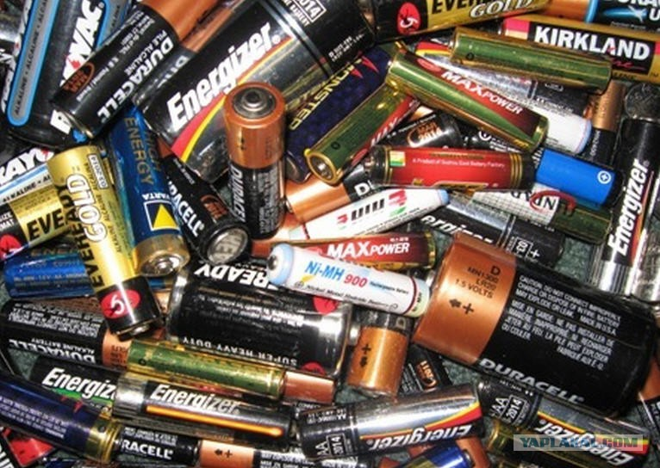
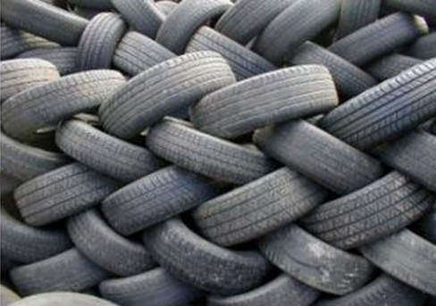
13. Электрические батарейки — срок разложения 110 лет
Здесь роль играет не только срок разложения, но и вред окружающей среде, который наносит литиевая батарейка, окисляясь.
14. Резиновые покрышки — срок разложения 120-140 лет
Резина относится к одному из самых стойких материалов. К счастью, при смене резины на СТО, большинство водителей оставляют свою старую в подарок, либо за символическую цену там же. А умные держатели сервиса сдают её потом на переработку.

Slide 10
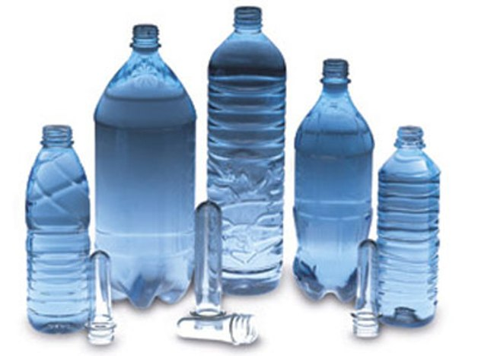
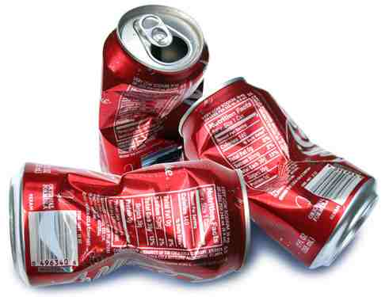
15. Пластиковые бутылки — срок разложения 180-200 лет
Пластик также сильно опасен и токсичен, не говоря уже о том, что не очень приятно смотреть на обочины дорог, усыпанных пустыми пластиковыми бутылками.
16. Алюминиевые банки — срок разложения 500 лет
Почти самый опасный мусор. Долго разлагается, выделяет вредные вещества при окислении, преобладает на нашей планете.

Slide 11
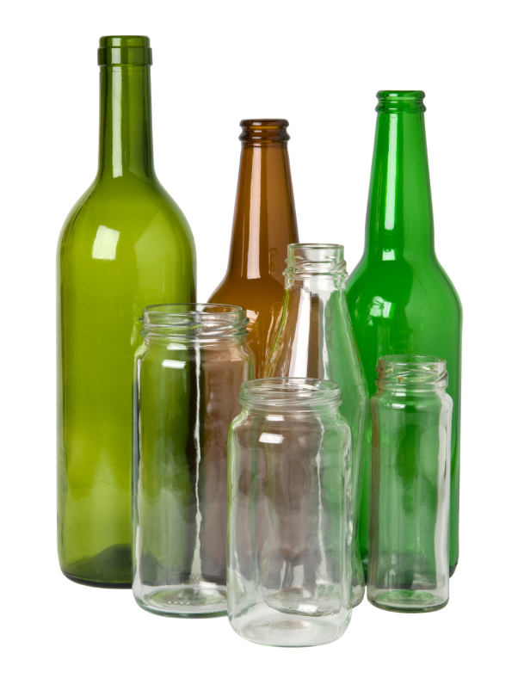
17. Стекло — срок разложения более 1000 лет
Сколько его уже набито в наших местах отдыха никому не известно. только вдумайтесь: тысячелетие! Еще как минимум 12 -15 поколений будет наслаждаться нашими осколками.

Slide 12
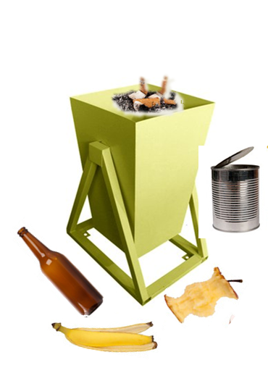
Не бросайте никогда корки, шкурки, палки –
Быстро наши города превратятся в свалки.
Если мусорить сейчас, то довольно скоро
Могут вырасти у нас Мусорные горы.
Что же вырастет в саду или в огороде,
Как пойдёт круговорот мусора в природе?..
И хотя мы в школьный класс не летим в ракете,
Лучше мусорить сейчас отвыкайте, дети!
Андрей Усачёв.

Slide 13
Рессурсы:
http://vse-krugom.ru/sroki-razlozheniya-raznyx-vidov-musora/?from_email=noc@rtcomm-sibir.ru
Яндекс-картинки.

